Slide 1
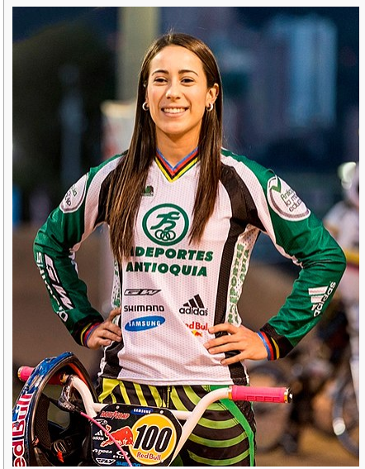
MARIANA PAJON
SPORTIVE BMX
Elaboré par: Gabriela Sofía Vega Jaimes
CM1
http://www.free-powerpoint-templates-design.com

Slide 2
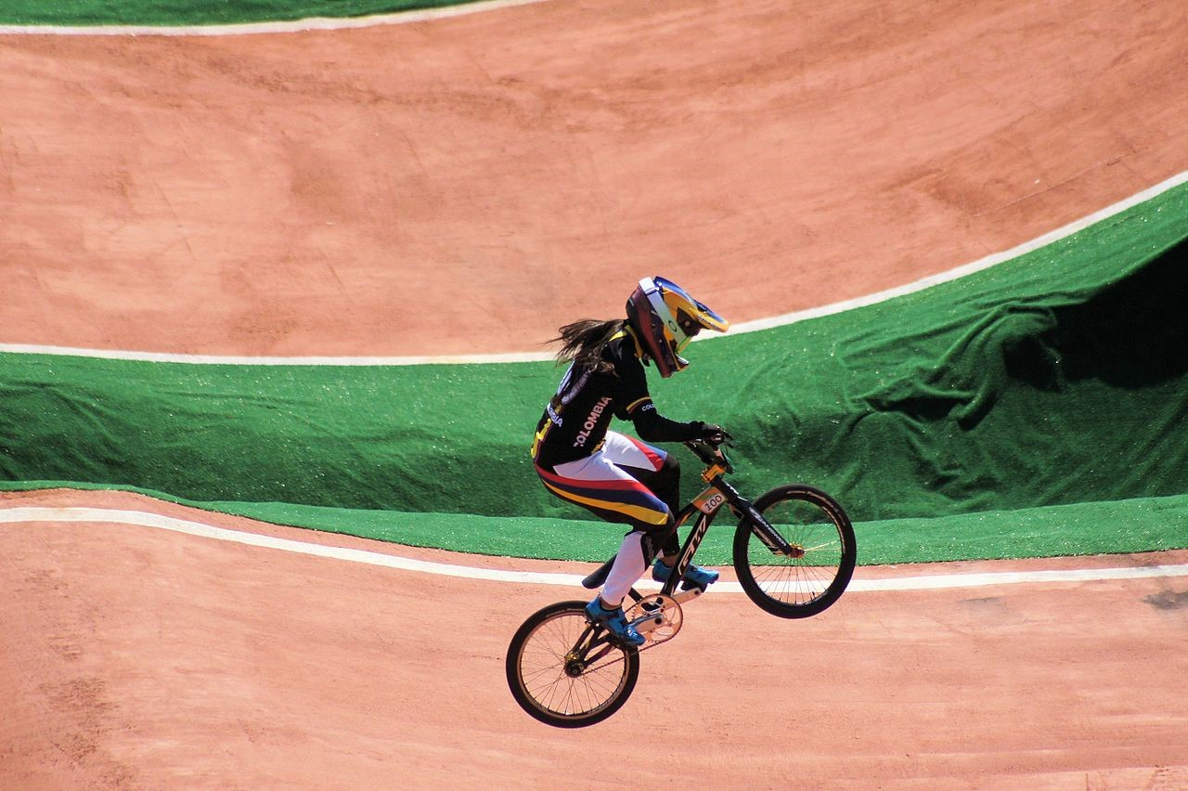
Championne Olympique
Née à Medellín (département d'Antioquia) le 10 octobre 1991, Mariana est une coureuse cycliste colombienne. Spécialiste du BMX, elle pratique également le cyclisme sur piste depuis 2017.

Slide 3
Contexte Général
“FOURMI ATOMIQUE”
Médaille d'argent
Naissance
Mariana a remporté le championnat du monde de BMX à Taiwan, en Chine
Elle a remporté une médaille d'argent aux Jeux Olympiques de Tokyo 2020
Mariana est née en Colombie
2012 et 2016
1995
1991
2008
2020
Debut du BMX
Médaille d'or
Elle a remporté une médaille d'or aux Jeux Olympiques de Londres 2012 et de Rio de Janeiro 2016.
À l'âge de quatre ans, elle a commencé à faire ses premiers entraînements sur piste.

Slide 4
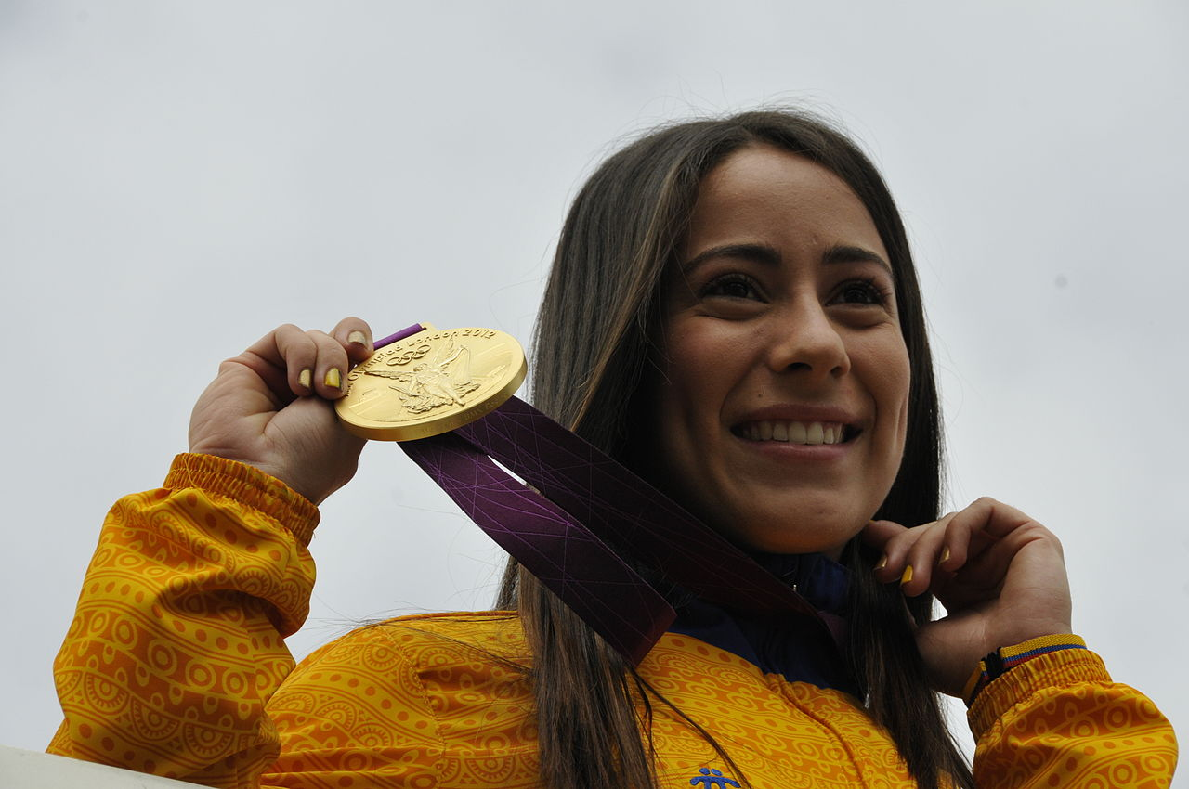
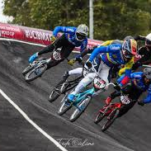


Palmarès
6 Or et 4 Bronze
3 Or
5 Or
Championnats du monde élites
Jeux panaméricains
Jeux sud-américains
Compétition

Slide 5
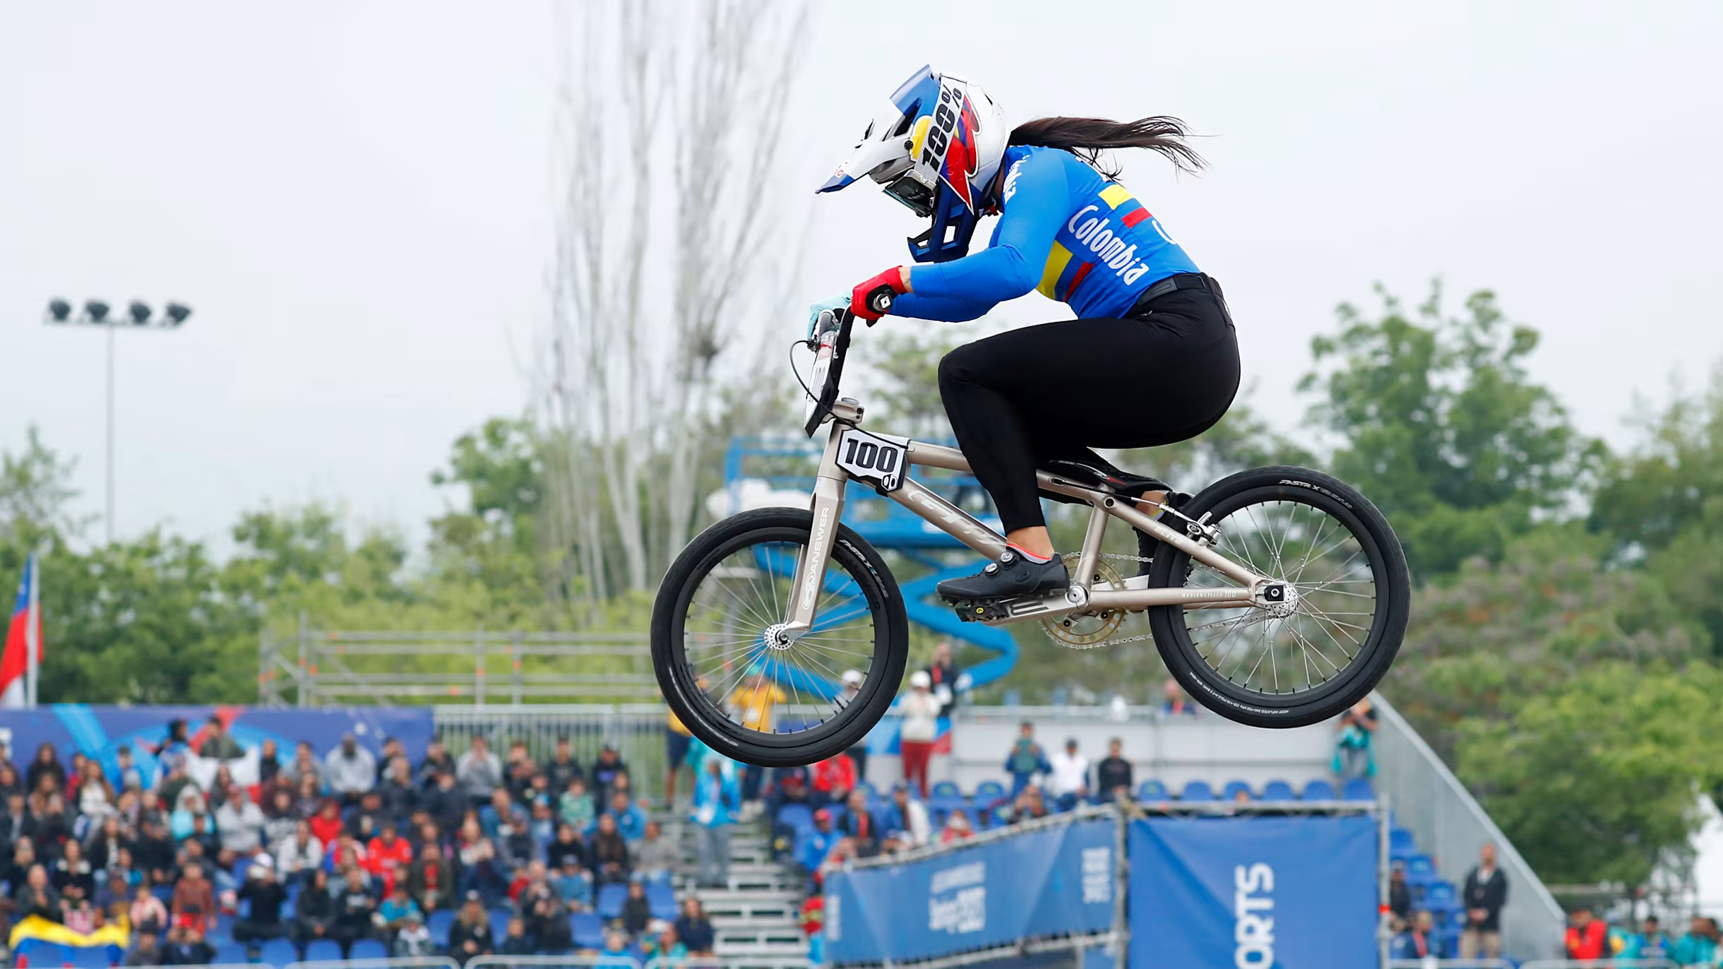
Merci!
Elaboré par: Gabriela Sofía Vega Jaimes
CM1
http://www.free-powerpoint-templates-design.com

